Slide 1






Experiencia de Usuario

Slide 2
Inicio
Notes:
Comenzar con:
Beneficios
Qué tiene
Cómo se ocupa

Slide 3

Pantalla 1
Notes:
Imagen principal relacionada a salud

Slide 4
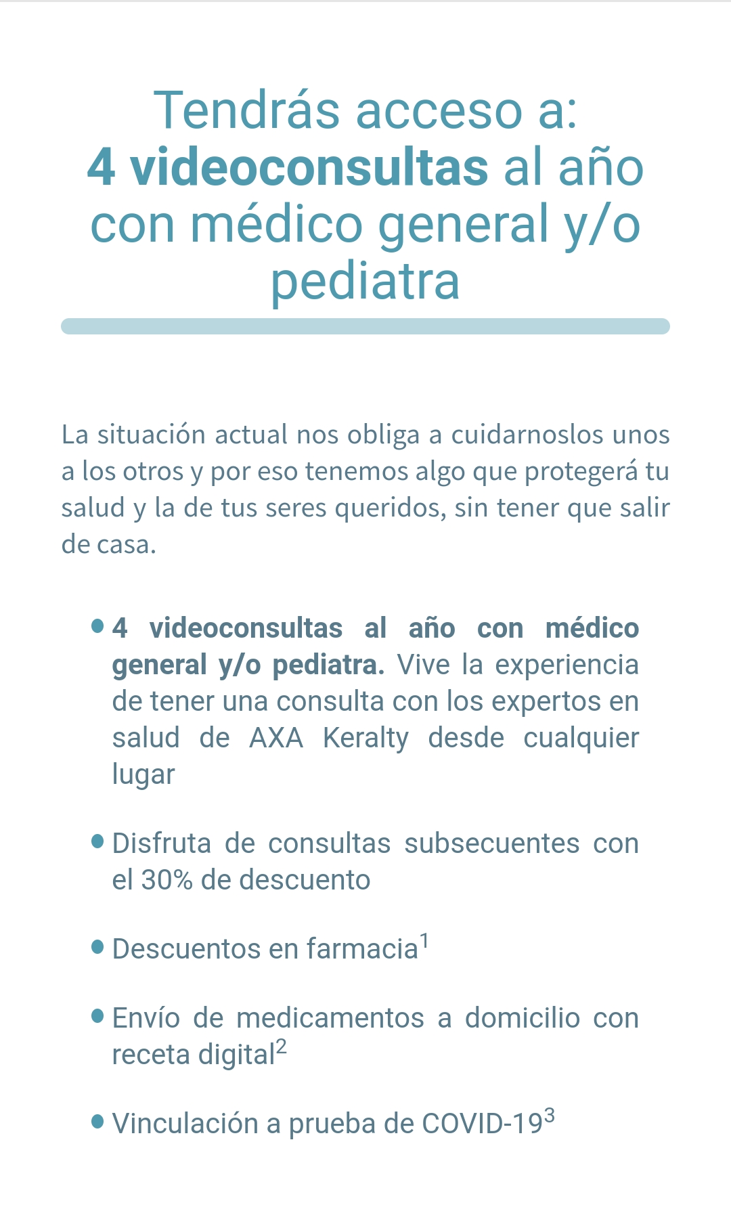
Pantalla 2
Notes:
Resaltar más todos los beneficios del plan
Más íconos de apoyo que sustituyan texto

Slide 5
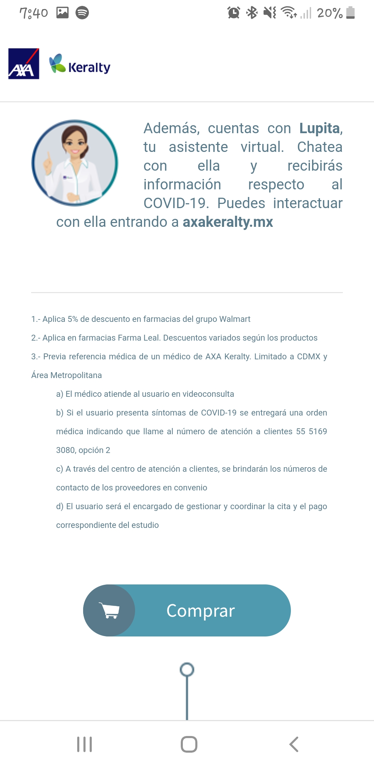
Pantalla 3
Notes:
Sintetizar ideas principales.
Letras más grandes

Slide 6
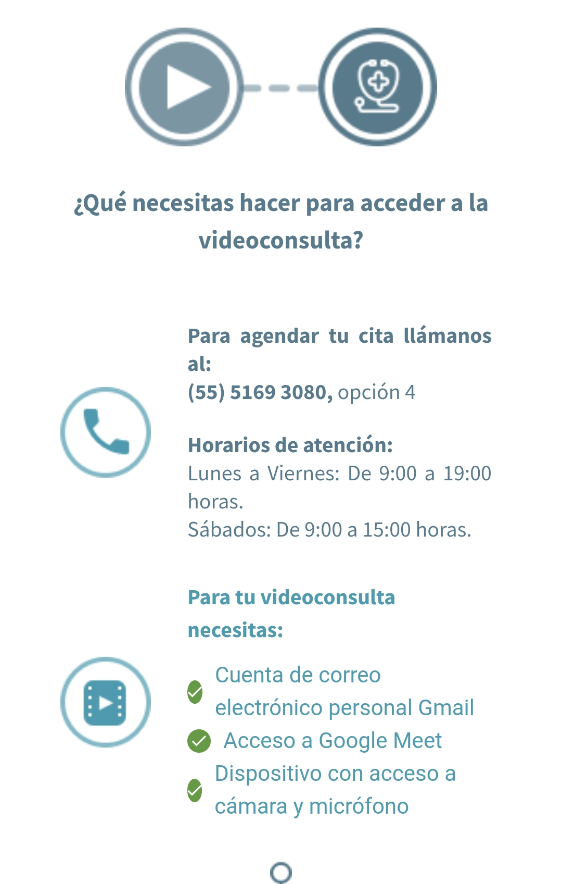
Pantalla 4
Notes:
Sintetizar ideas principales.
Más íconos de apoyo que sustituyan texto
Homologar viñetas

Slide 7
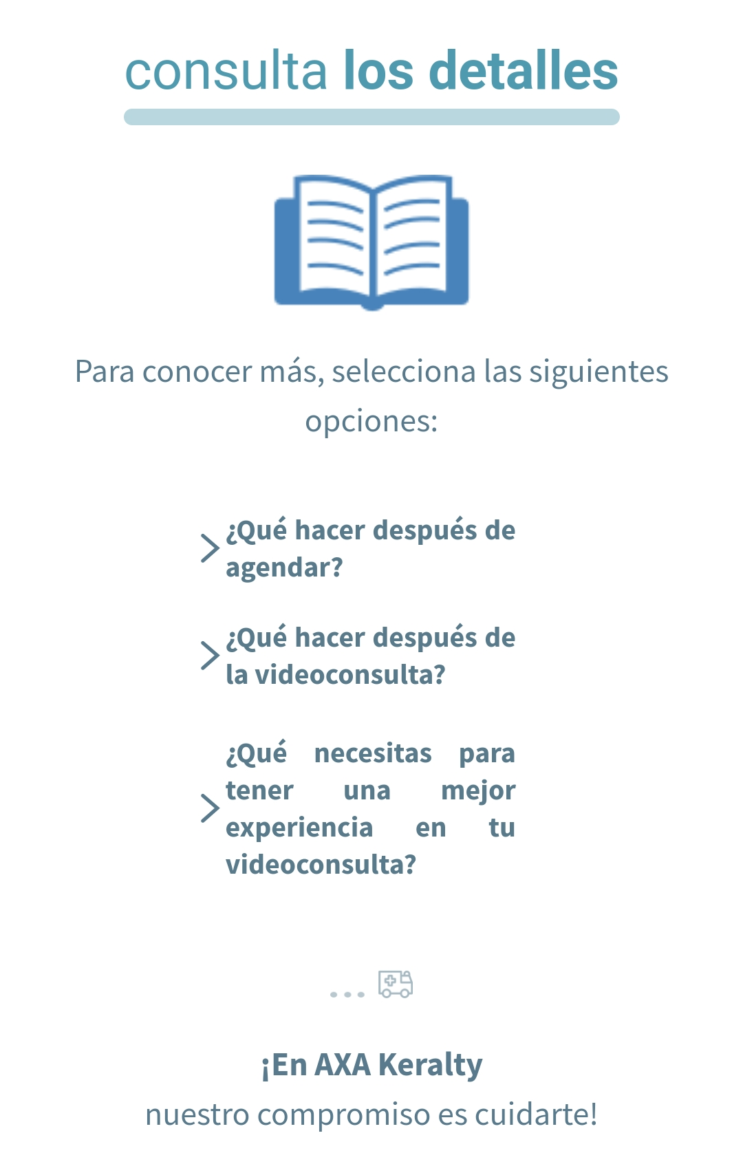
Pantalla 5
Notes:
Sintetizar ideas principales.
Más íconos de apoyo que sustituyan texto
Homologar viñetas

Slide 8
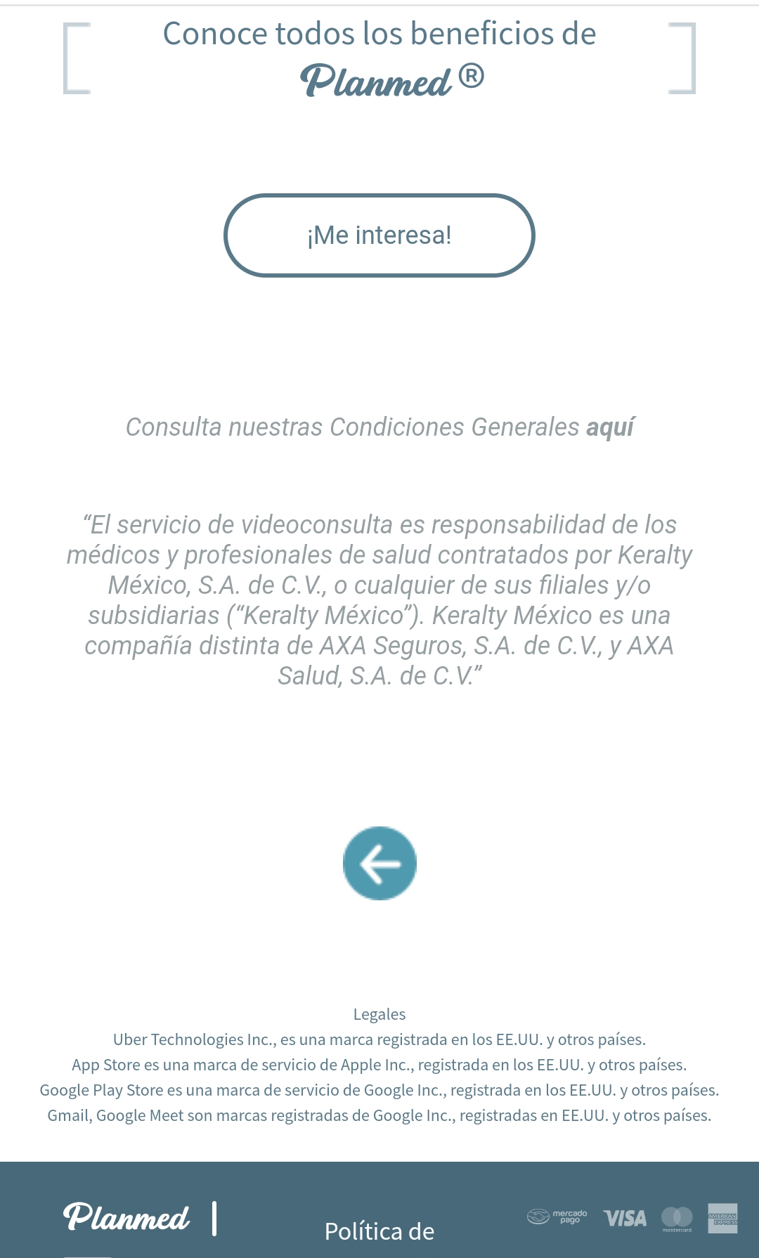
Pantalla 6
Notes:
Letras más grandes

Slide 9
Cotización

Slide 10
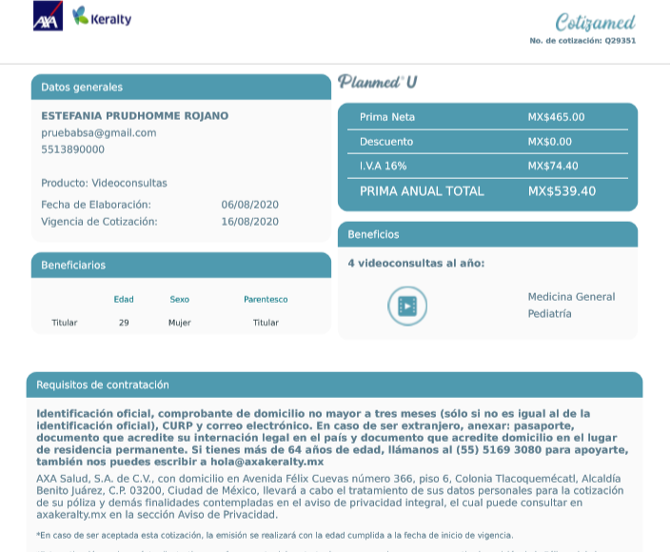
Cotización
Notes:
NA

Slide 11
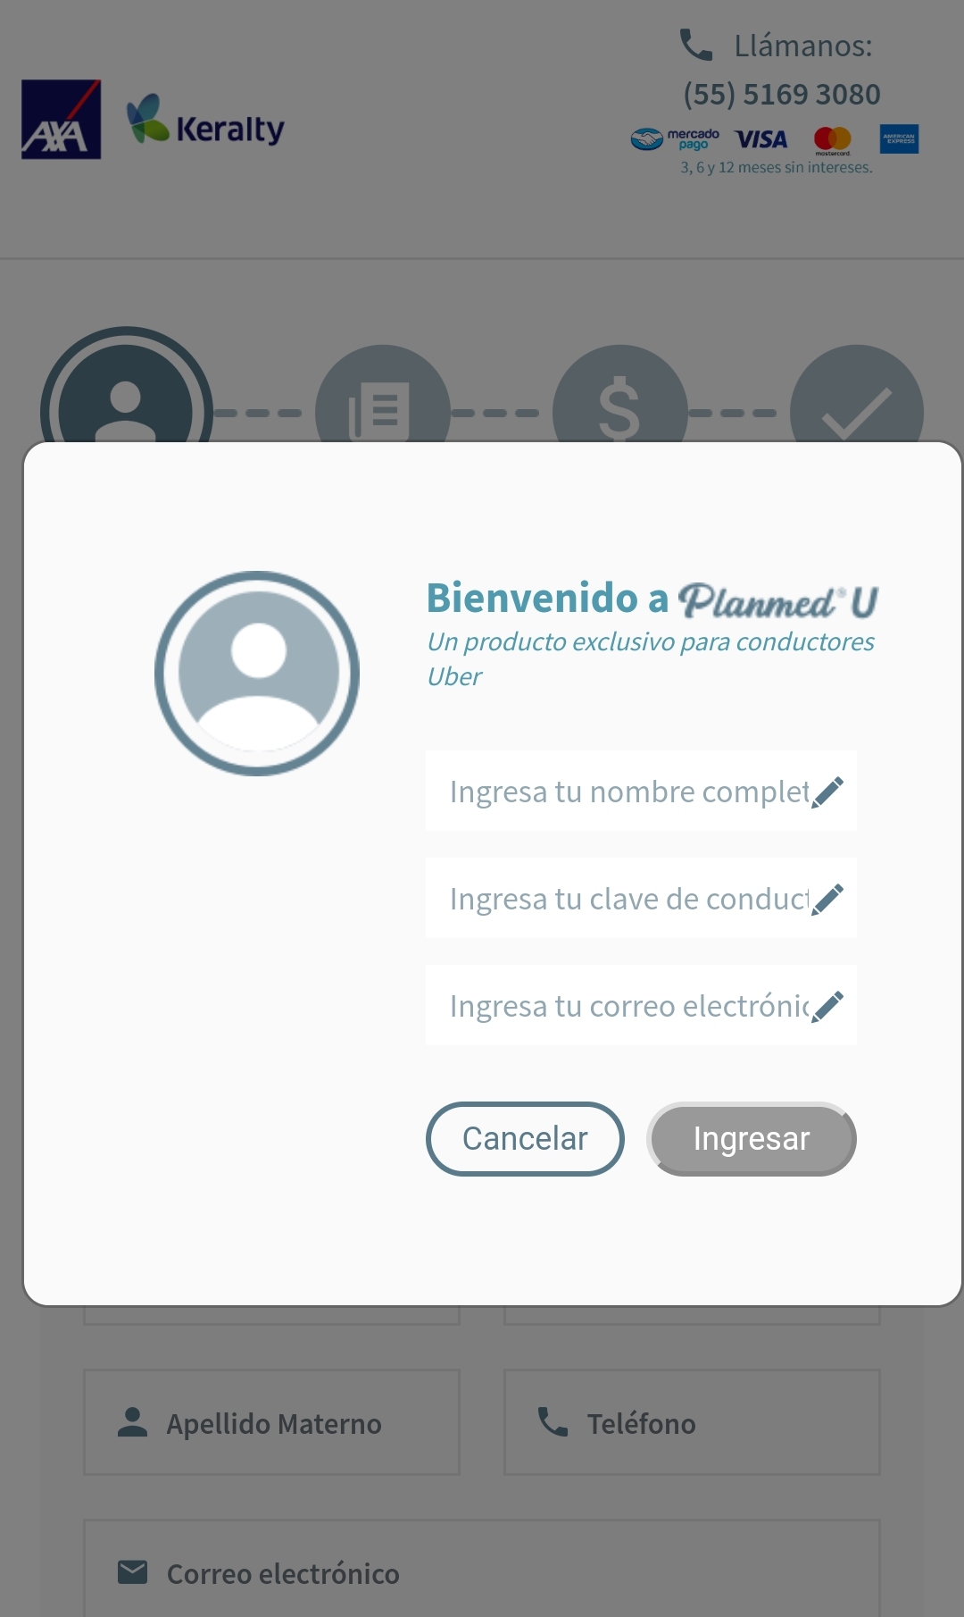
Pantalla 1
Notes:
Eliminar

Slide 12
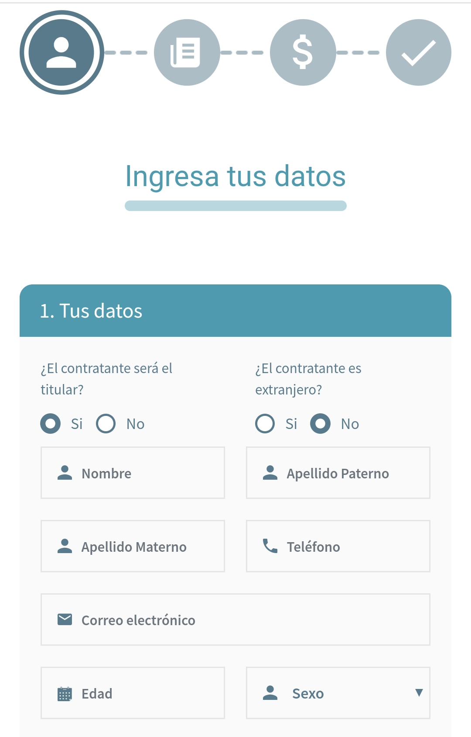
Pantalla 2
Notes:
Rellenar completamente los puntos de la opción seleccionada
Preguntar si el plan es para ti o deseas incluir beneficiarios

Slide 13
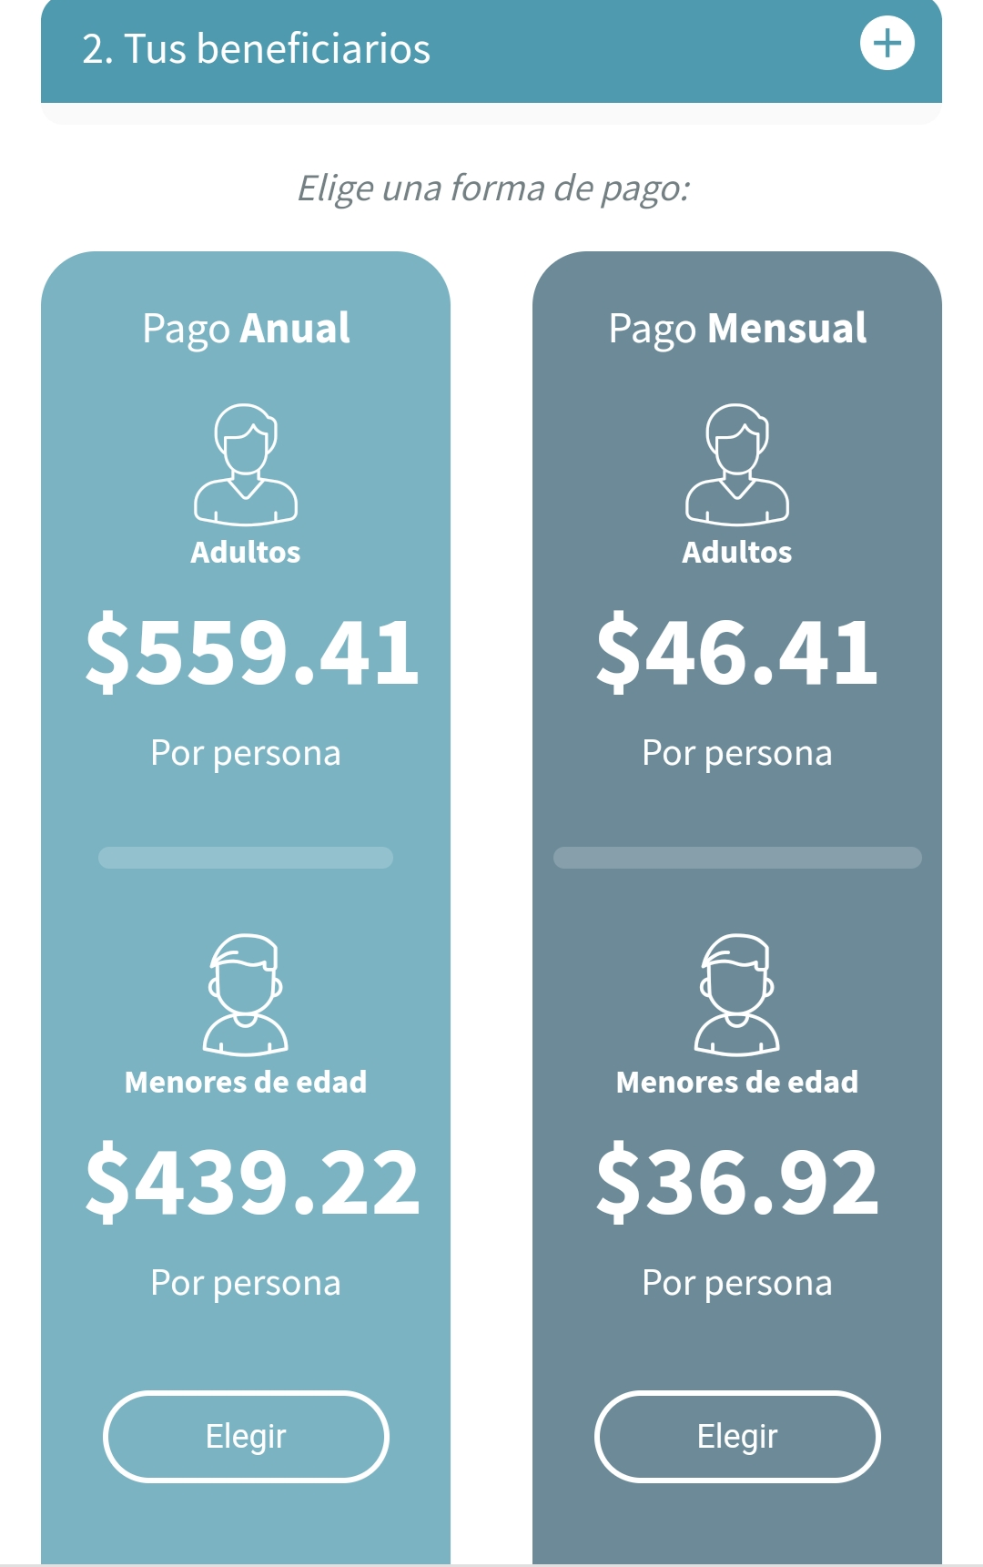
Pantalla 3
Notes:
check

Slide 14
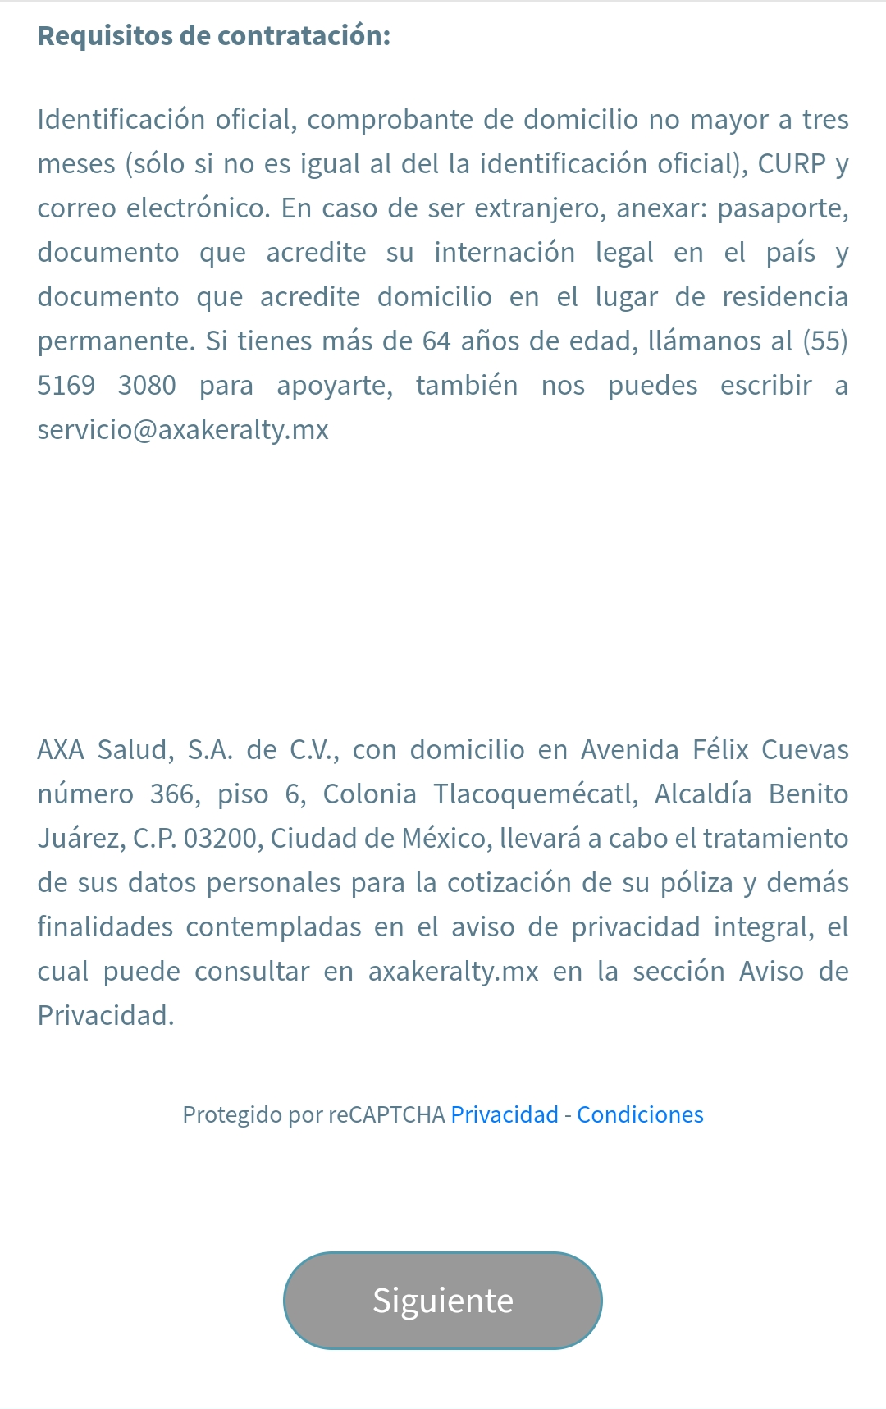
Pantalla 4
Notes:
Letras grandes

Slide 15
Contratación

Slide 16
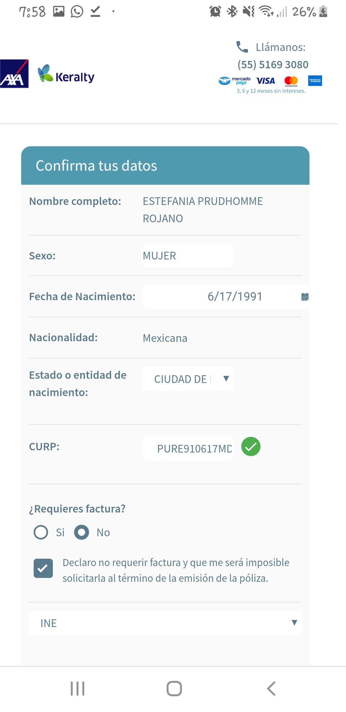
Pantalla 1
Notes:
Auto llenado con la información previa
CURP: el validador se habilite hasta ingresar los datos

Slide 17
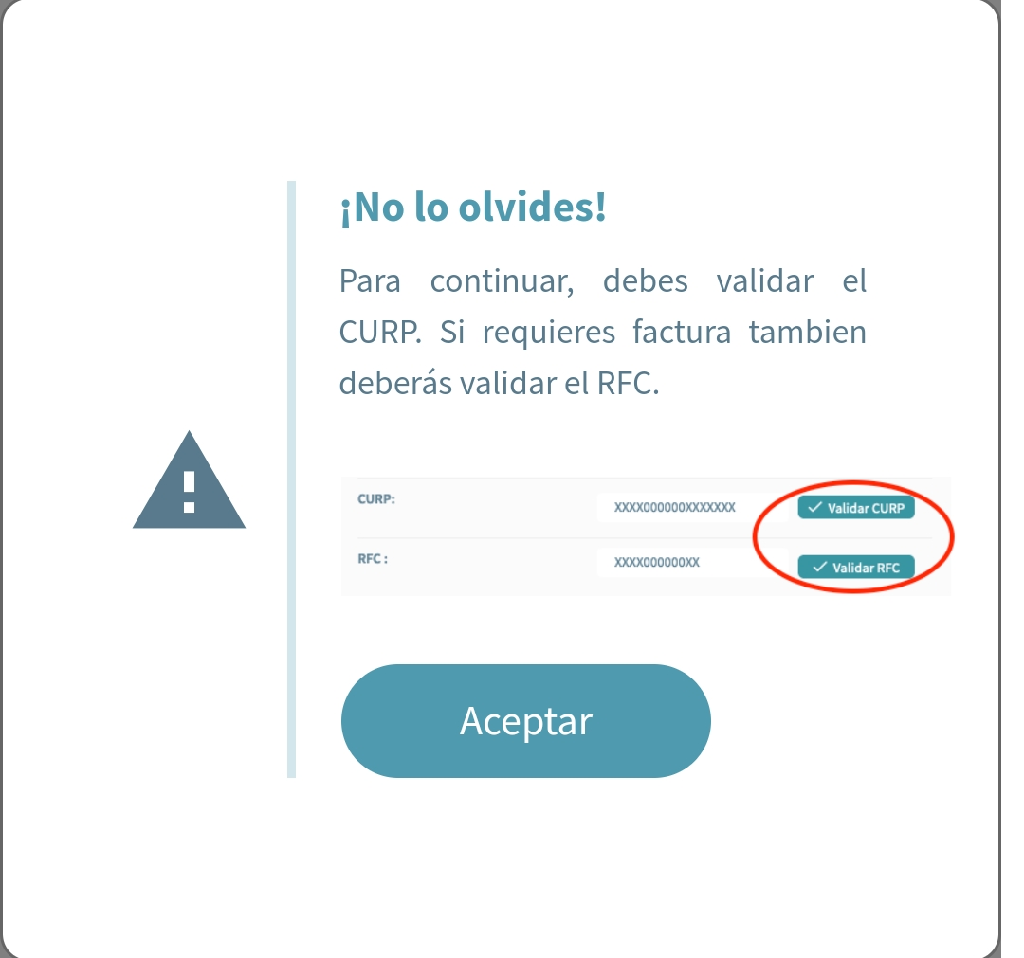
Pantalla 2
Notes:
eliminar

Slide 18
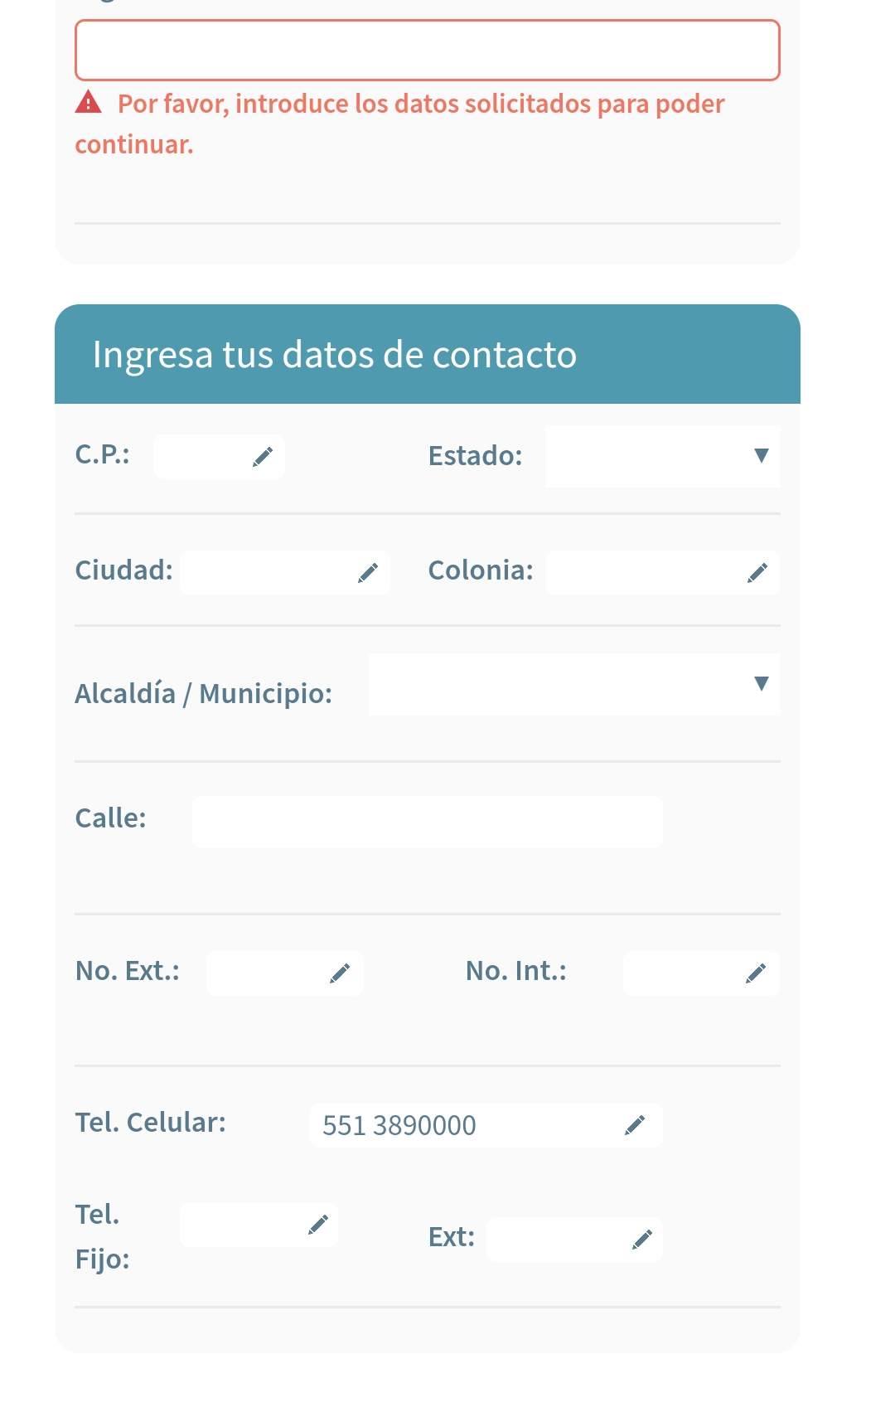
Pantalla 3
Notes:
Auto llenado de campos con CP

Slide 19
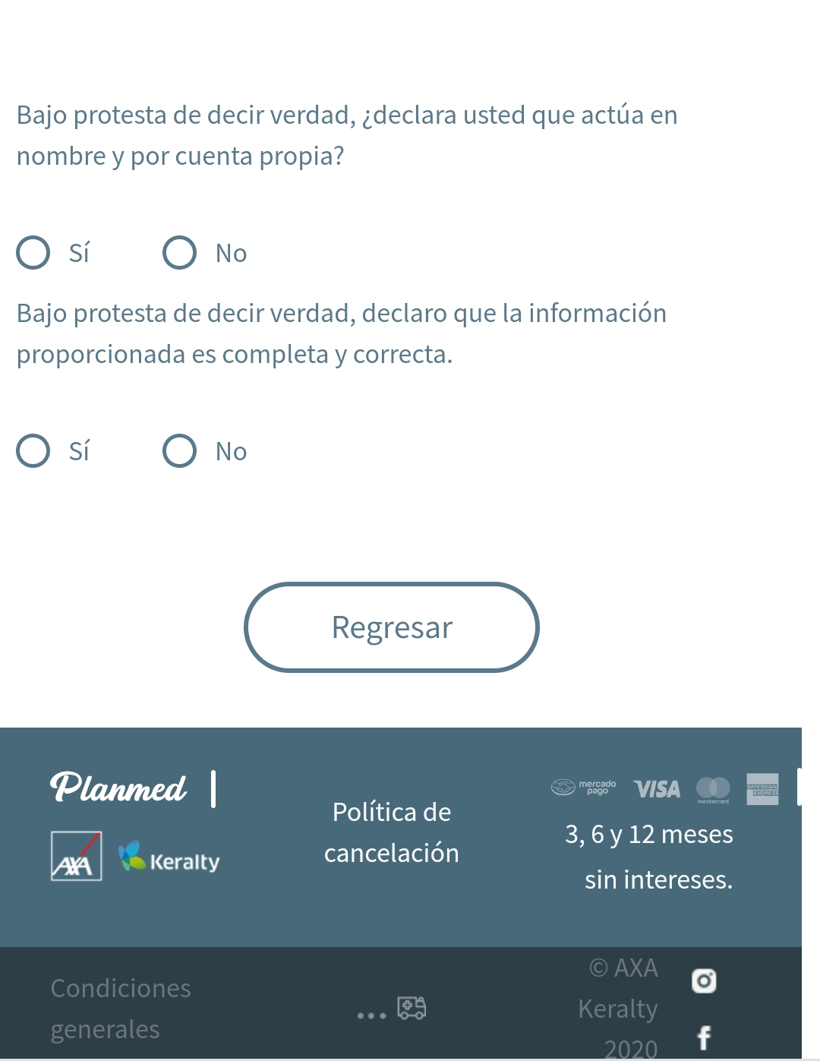
Pantalla 4
Notes:
Sombrear por completo los circulos

Slide 20
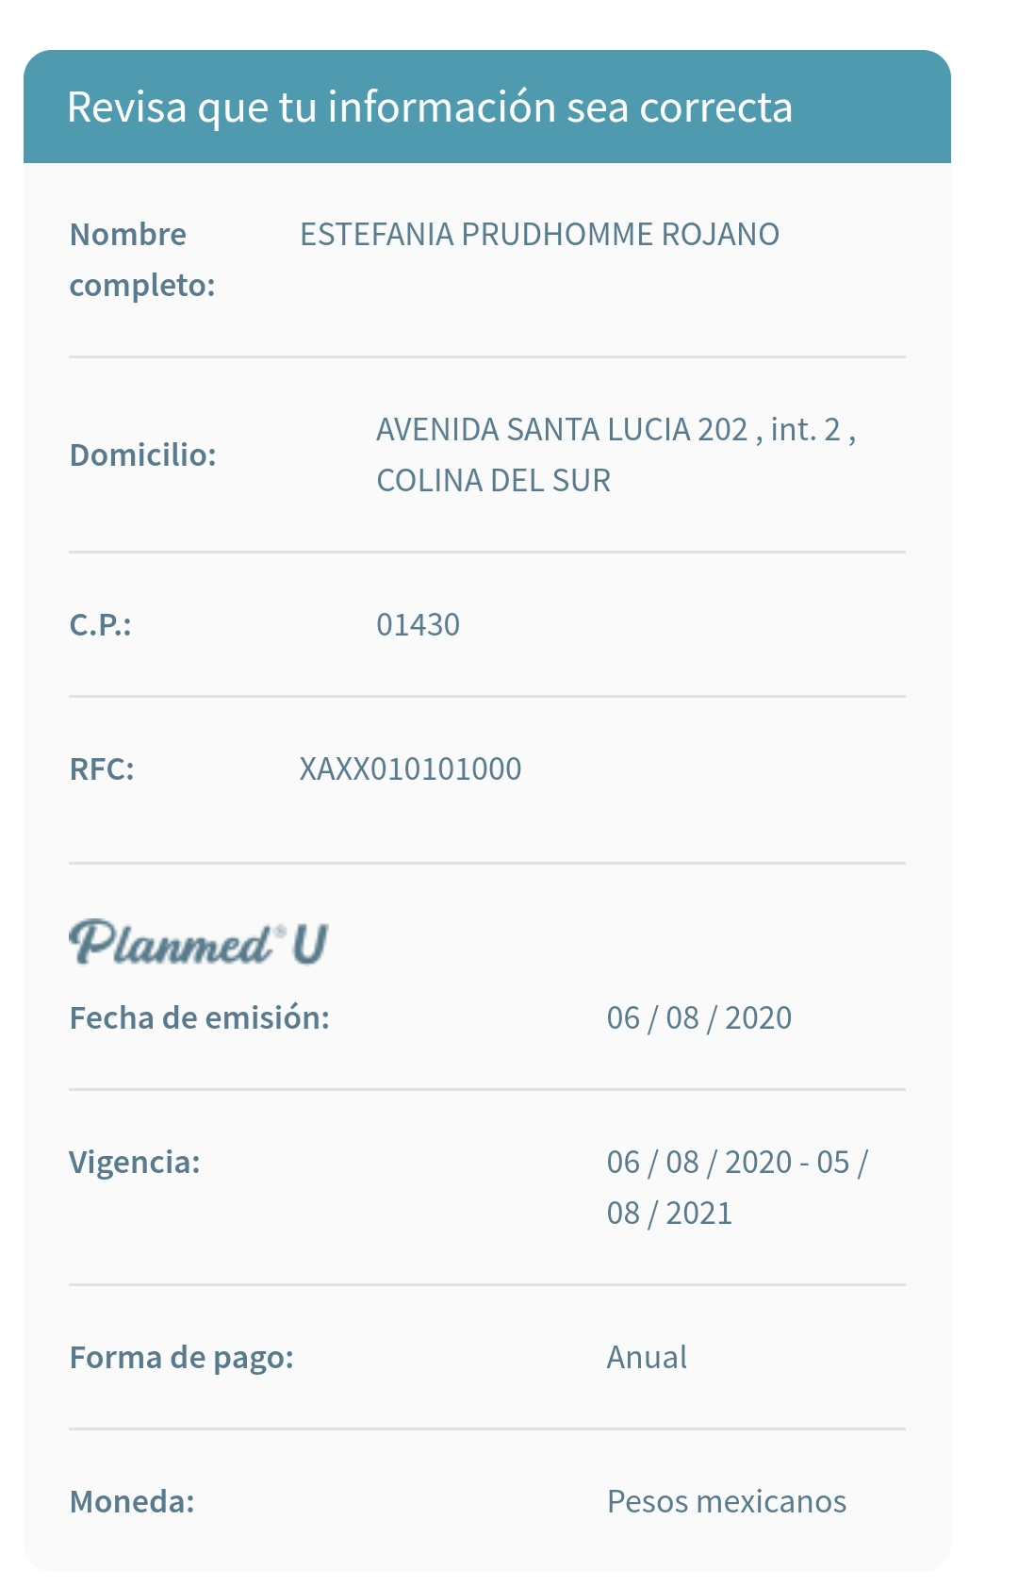
Pantalla 5
Notes:
Formato más amigable
Fecha de más fácil lectura.

Slide 21
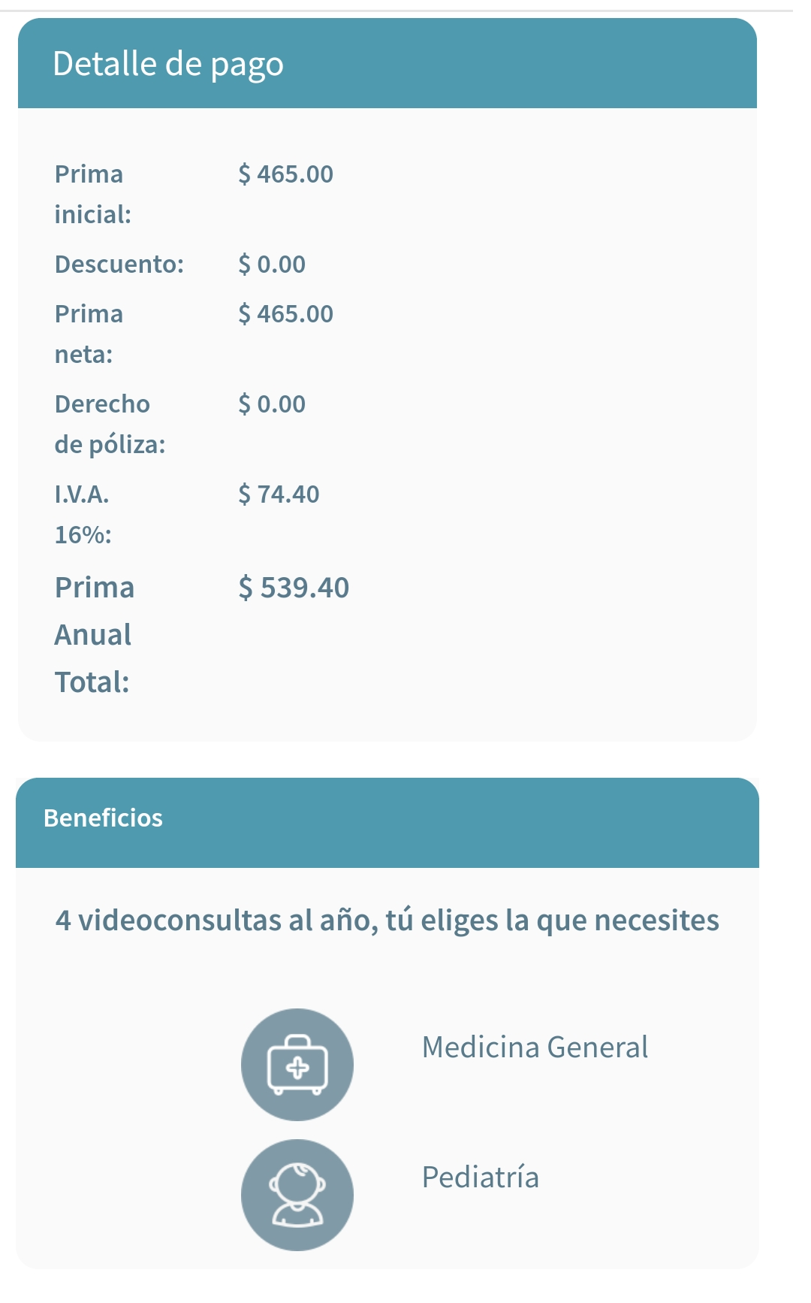
Pantalla 6
Notes:
Formato más amigable

Slide 22
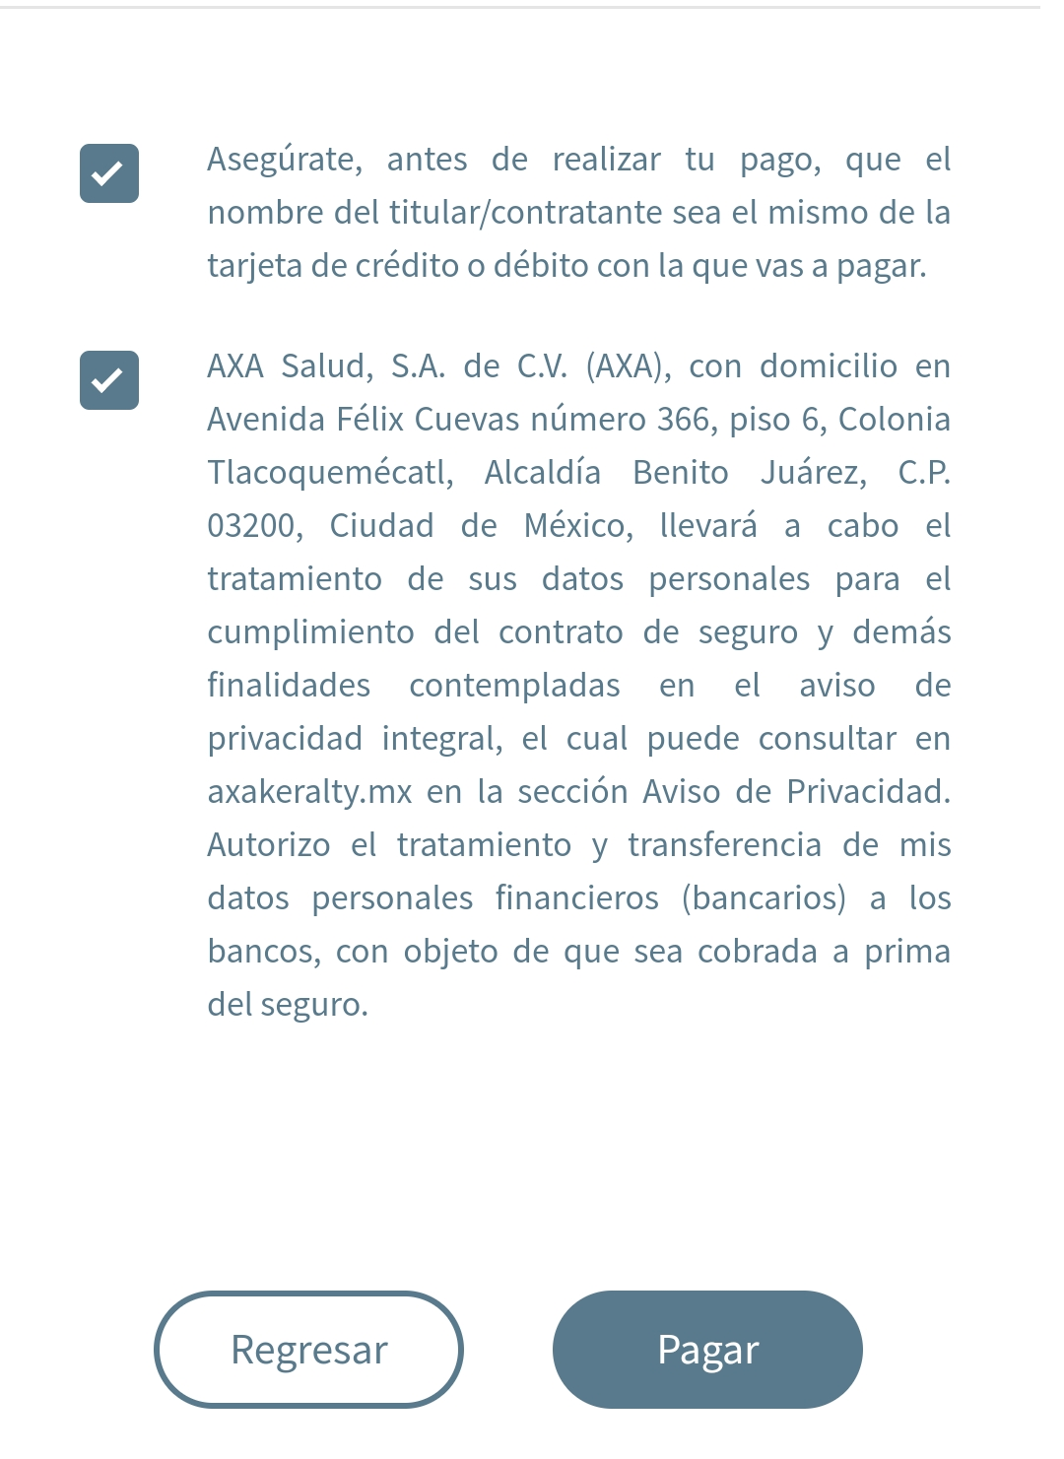
Pantalla 7
Notes:
Letras más grades

Slide 23
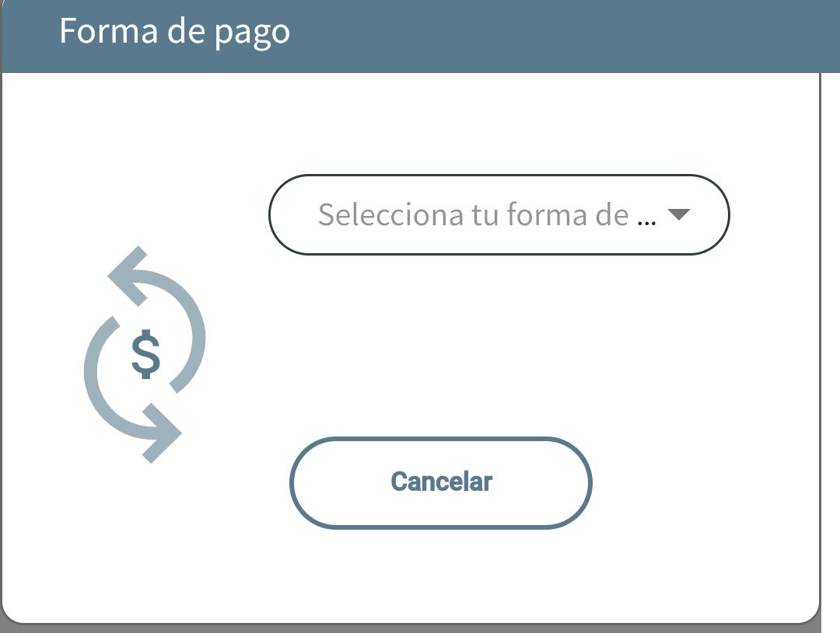
Pantalla 8
Notes:
Contar con todas las opciones de compra y resaltar meses sin intereses

Slide 24
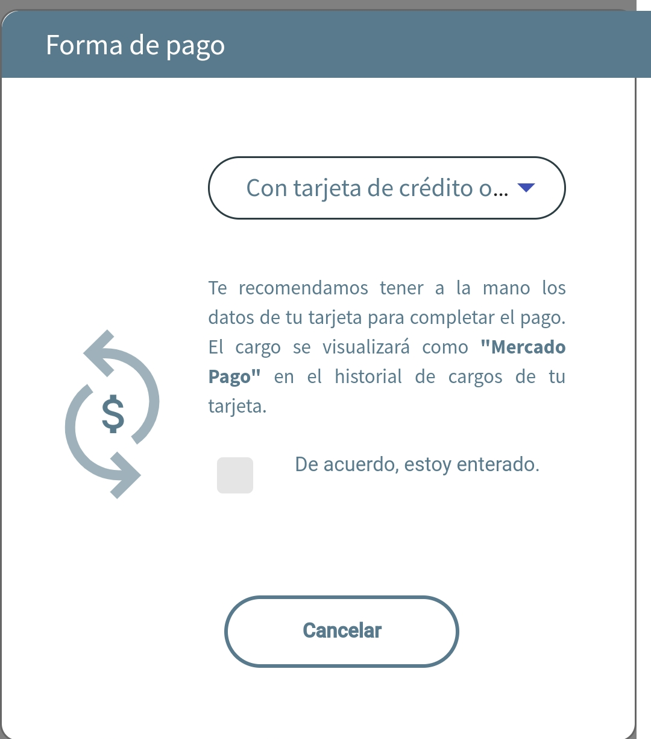
Pantalla 9
Notes:
NA

Slide 25
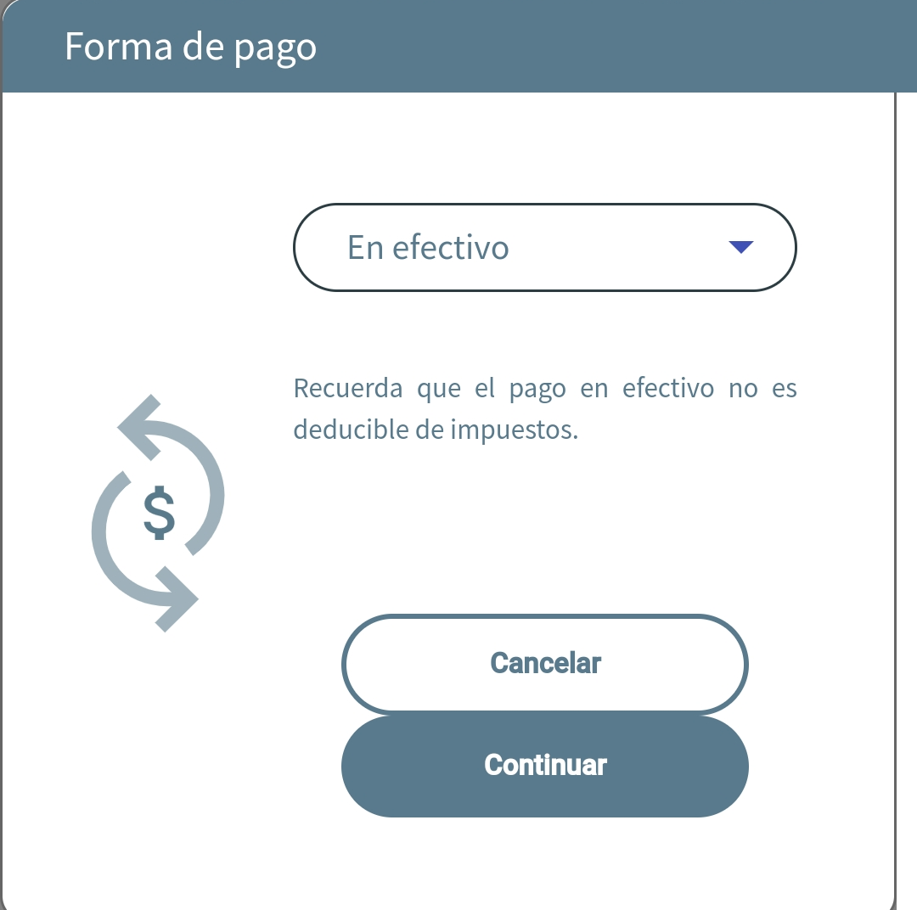
Pantalla 10
Notes:
NA

Slide 26
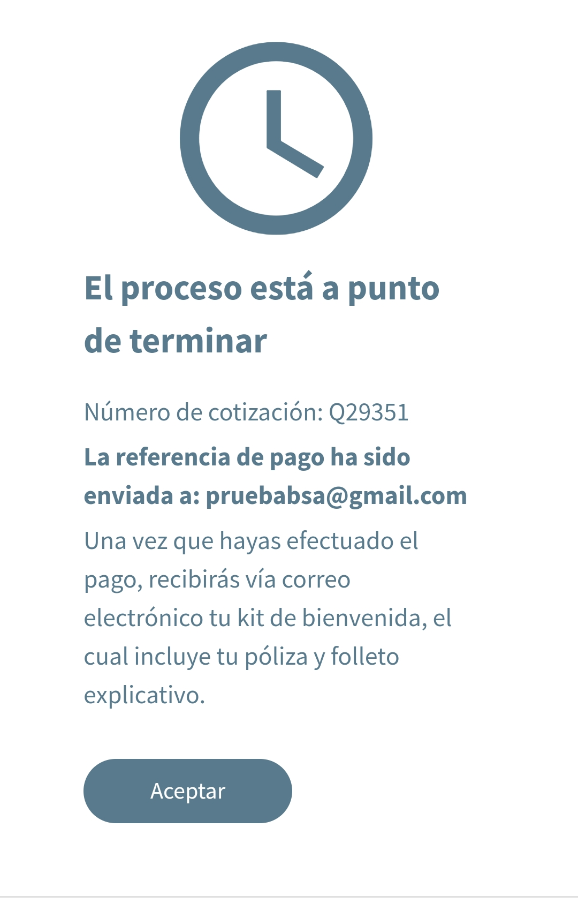
Pantalla 11
Notes:
Respetar para forma de pago e efectivo

Slide 27
Platiquemos un poco

Slide 28
¡Muchas gracias!

